Slide 1
Android 大作业
16061010 余凯

Slide 2
Contents
You could add something here
Basic function
Innovation
Trouble

Slide 3
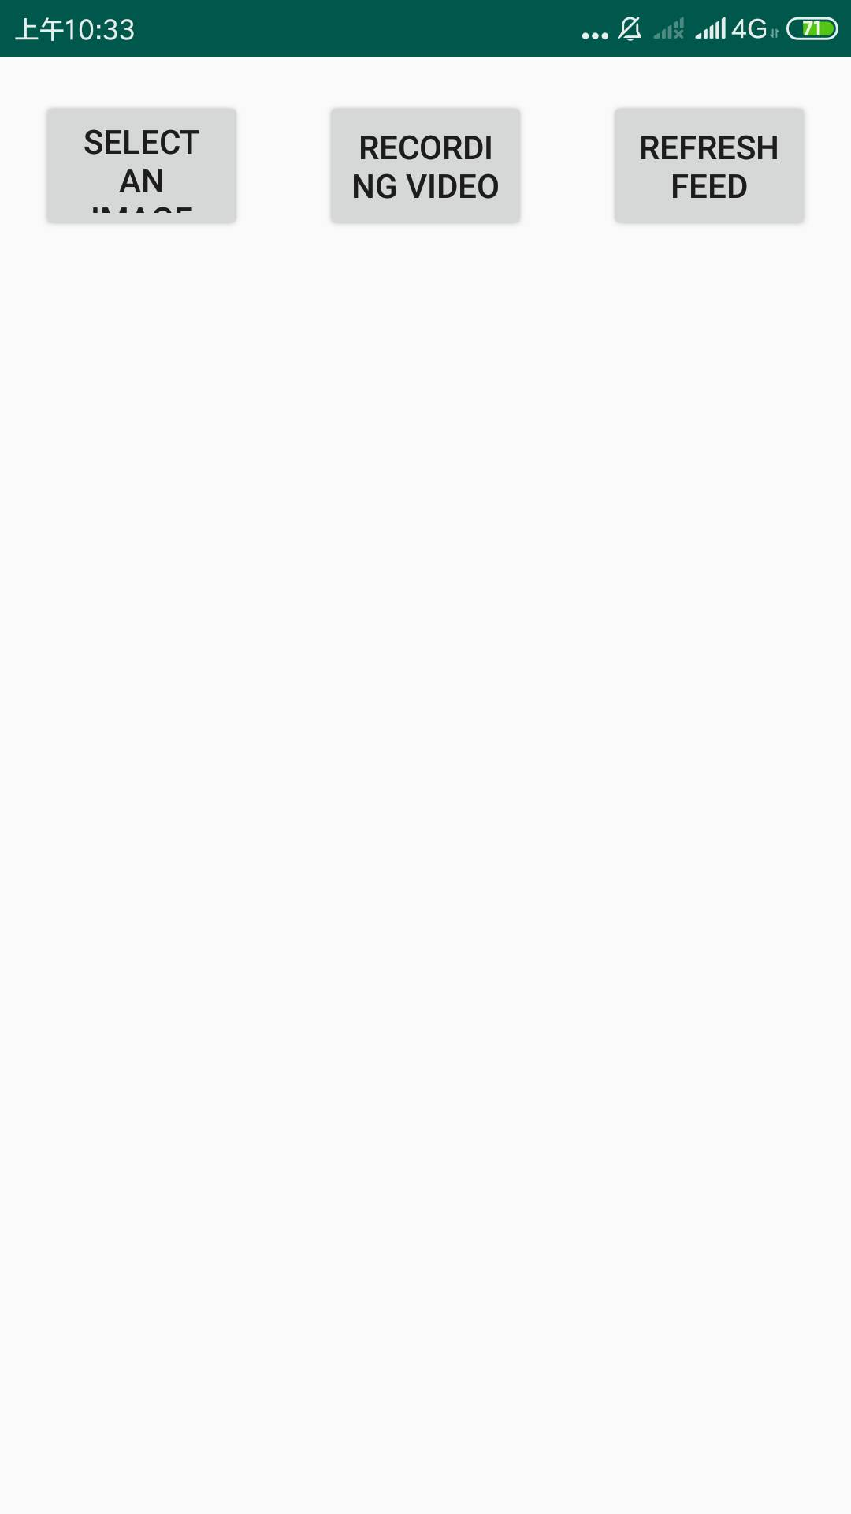
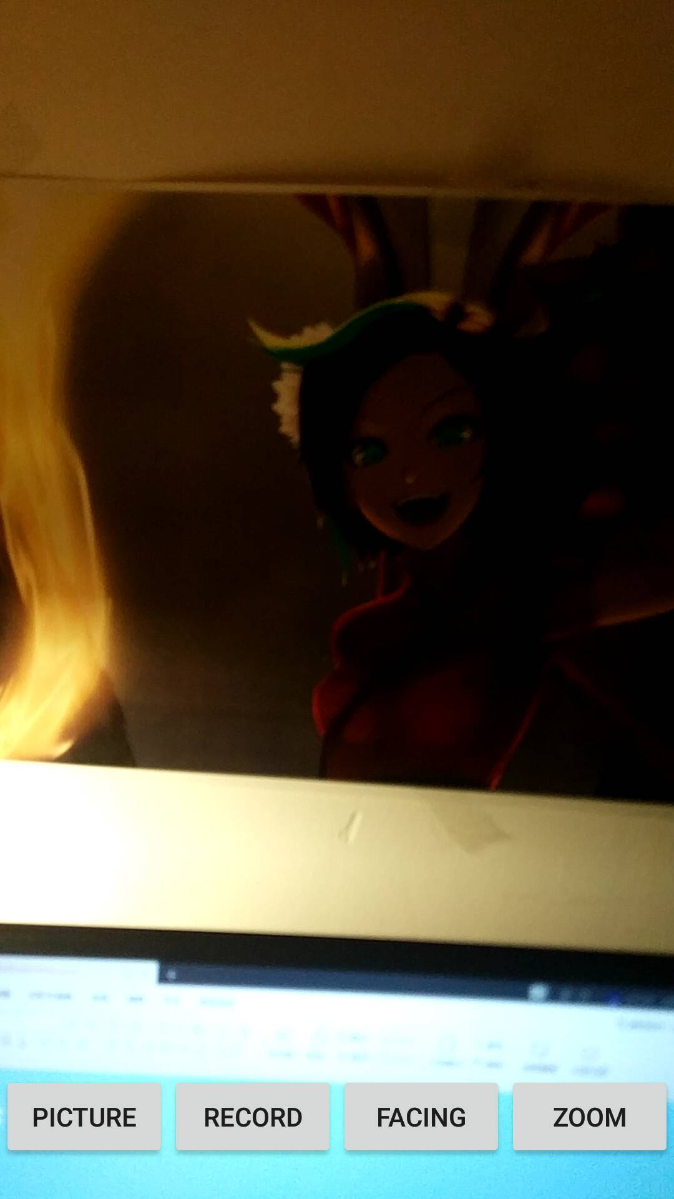
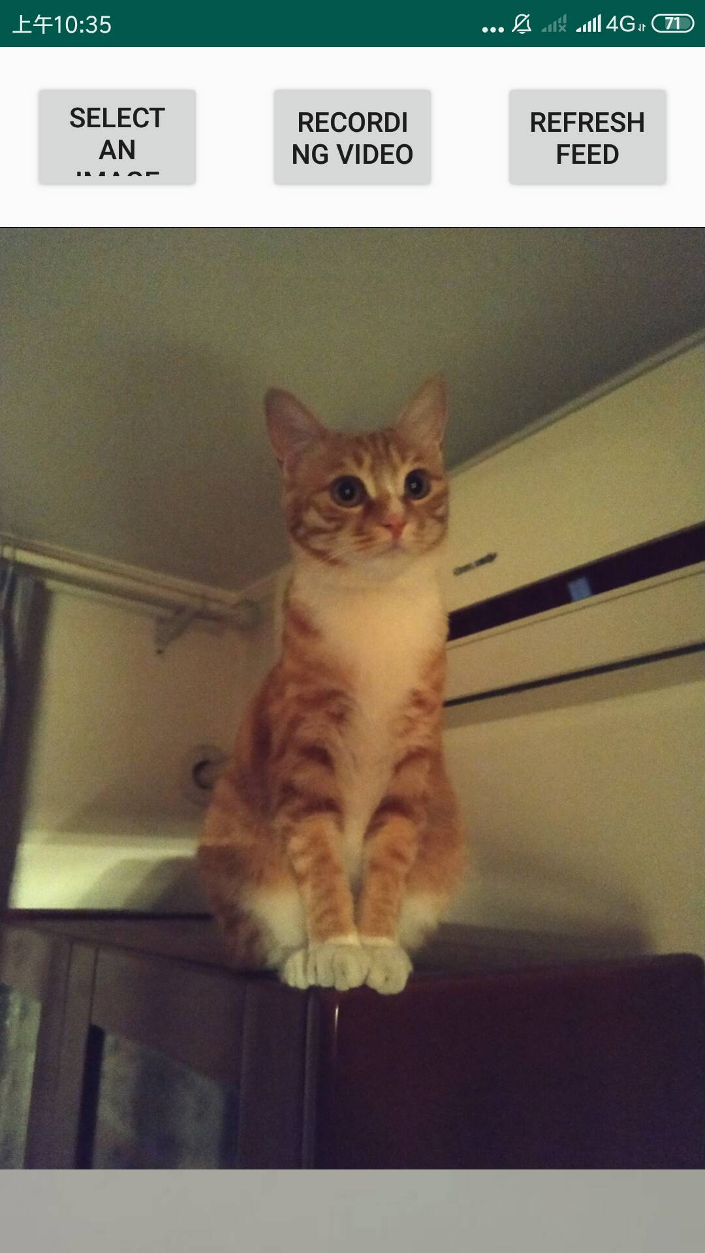
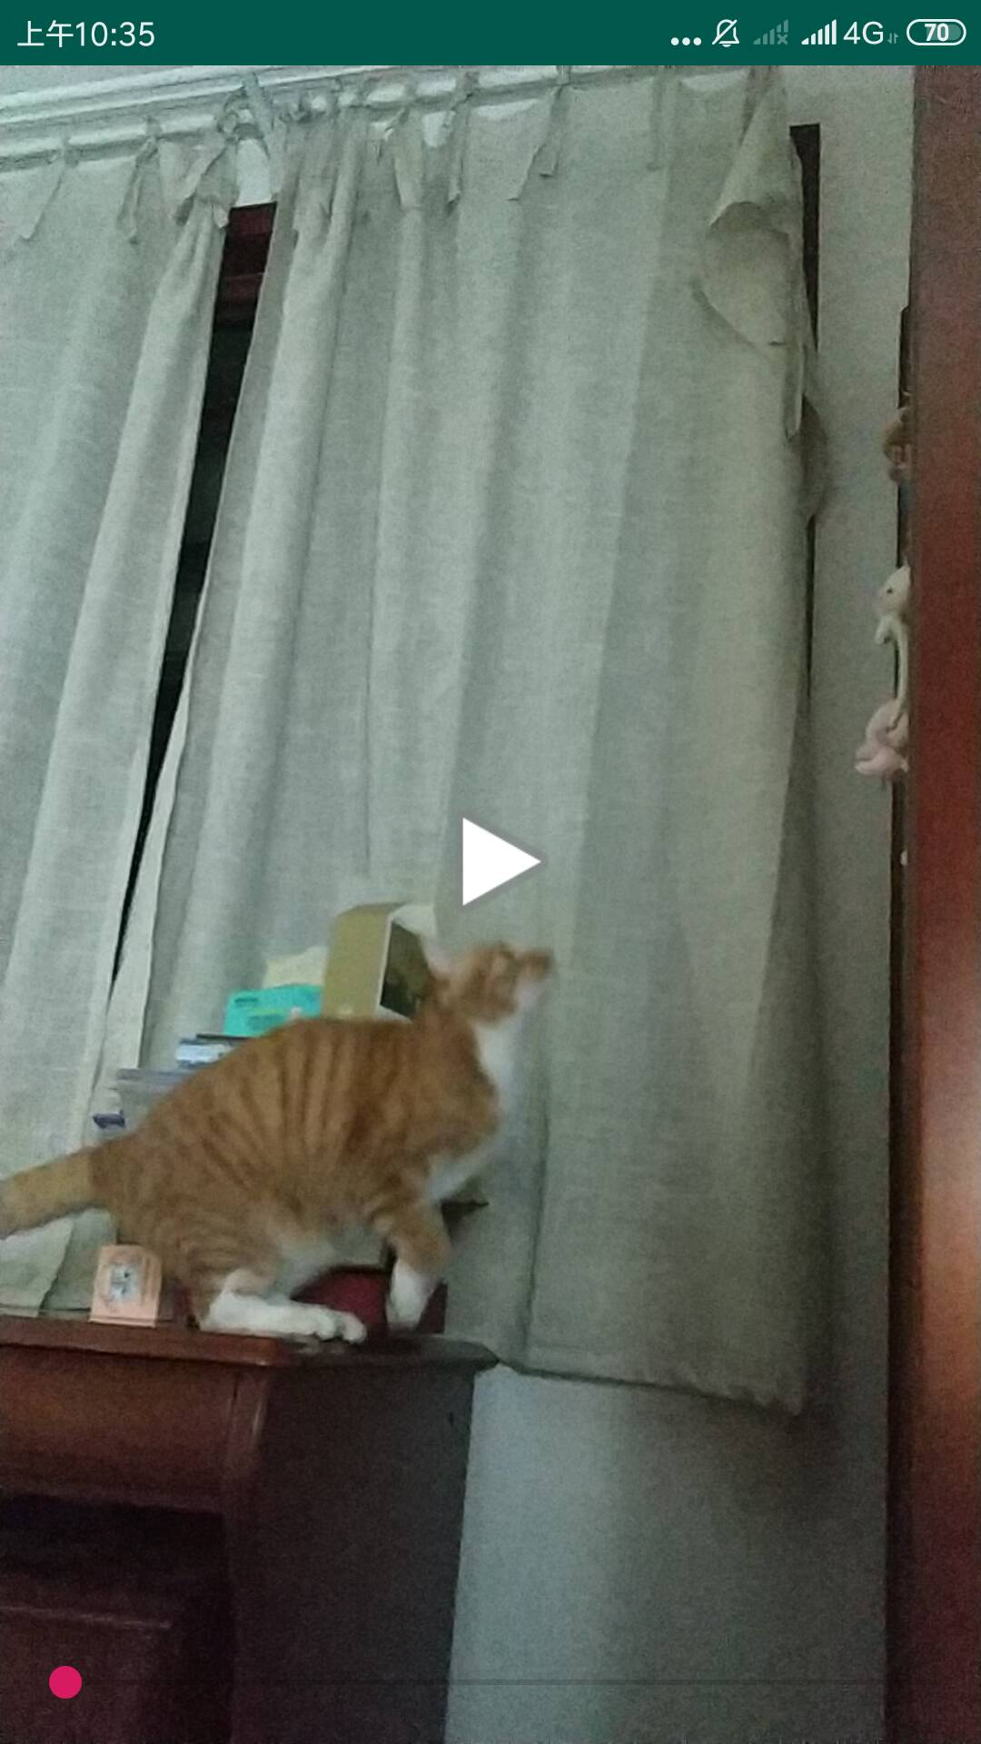
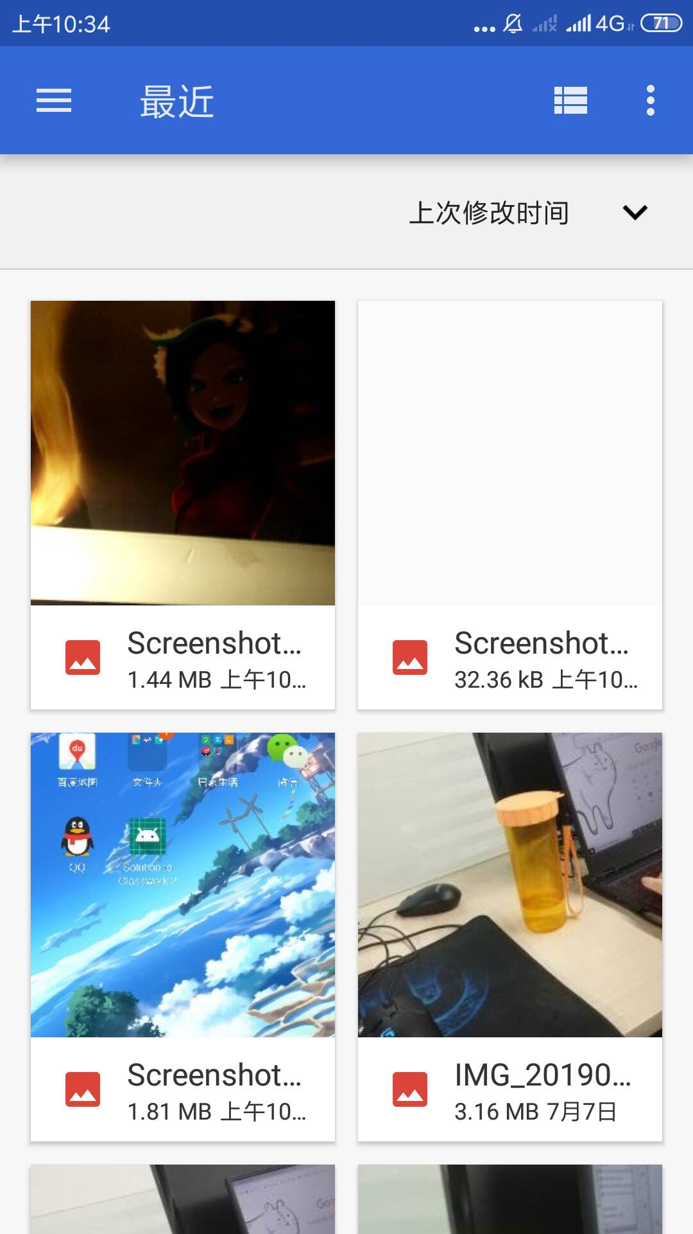
Basic function
首页
拍摄录制
（预览摄像）
视频列表
封面图
播放页面
选择图片视频上传

Slide 4
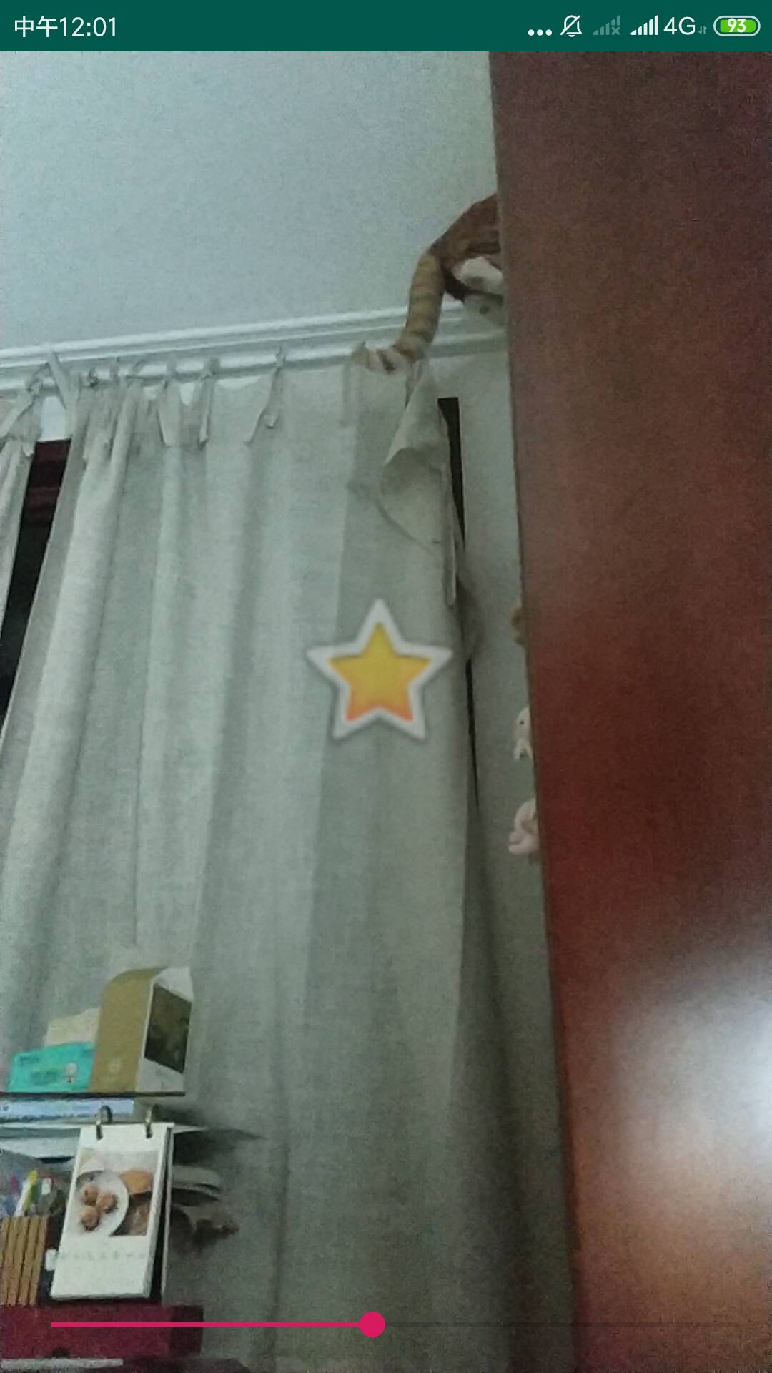
Innovation
· 视频全屏播放并且在屏幕中央设置了暂停播放键， 在视频下方设有可拖动进度条对视频进行调整
· 双击视频窗口弹出点赞星星图标并淡出

Slide 5
Trouble
· 模拟器上播放视频会出现问题
· upload图片视频的时候有时候会fail
· 双击点赞事件

Slide 6
Thank You For Watching !

